Slide 1
Ушкодження зв’язок, сухожилків та м’язів

Slide 2
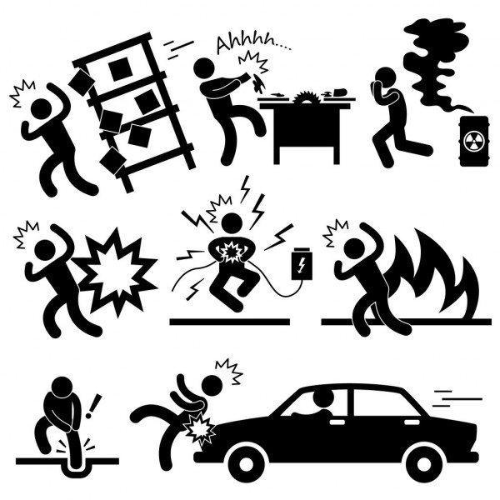
Травма або пошкодження
Це раптовий вплив факторів зовнішнього середовища (механічних, термічних, хімічних та інших) на тканини, органи або організм в цілому, який призводить до анатомо-фізіологічних змін, що супроводжуються місцевою і загальною реакцією організму

Slide 3
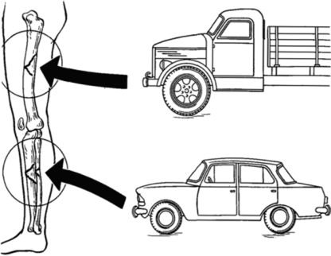
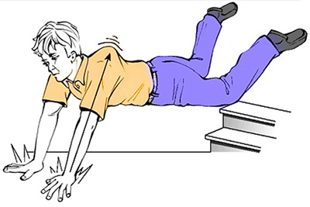
Залежно від місця прикладання сили механізм травми може бути
При прямому механізмі перелом виникає в місці застосування травмувальної сили, при непрямому – далеко від місця її дії (наприклад, при падінні на витягнуту руку точкою прикладання сили є кисть, що може призвести до перелому ключиці або вивиху плеча
Прямим
НЕпрямим

Slide 4
Залежно від виду травмуючих факторів та кількості пошкоджених анатомо-функціональних сегментів системи опори та руху й інших систем організму людини травми поділяють на:
ІЗОЛЬОВАНІ | МНОЖИННІ | ПОЄДНАНІ | КОМБІНОВАНІ
це пошкодження одного анатомо-функціонального сегмента системи опори та руху (наприклад перелом обох кісток гомілки) | пошкодження декількох анатомо-функціональних сегментів системи опори та руху, які виникли внаслідок дії одного етіологічного фактора (перелом кісток плеча та перелом стегна) | пошкодження декількох систем внаслідок дії одного етіологічного фактора (перелом стегна і ЧМТ, перелом кісток таза і розрив сечового міхура) | пошкодження однієї або декількох систем людини в результаті дії кількох етіологічних факторів (перелом стегна та опіки нижніх кінцівок)

Slide 5
До найбільш частих пошкоджень відносять:
* забій
* рани
* вивихи
* пошкодження зв’язок
та сухожилків
* переломи кісток
* відриви кінцівок
* опіки
* обмороження
* електротравми та інше

Slide 6
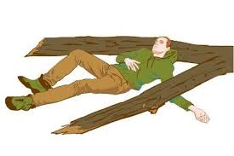
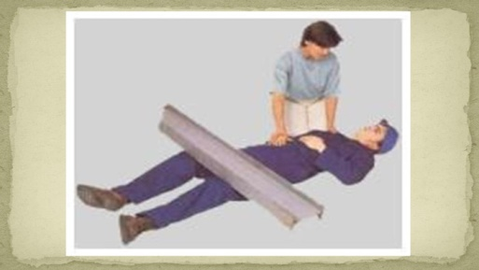
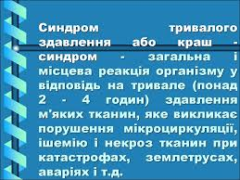
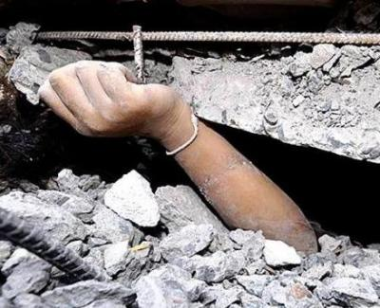
При тривалому здавленні м'яких тканин тулуба та кінцівок може виникнути синдром тривалого здавлення, або краш-синдром

Slide 7
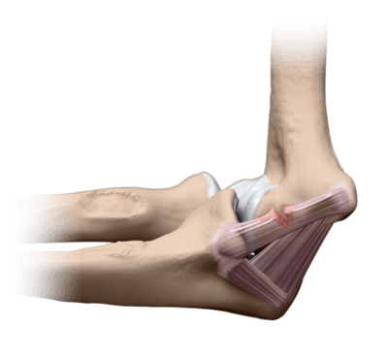
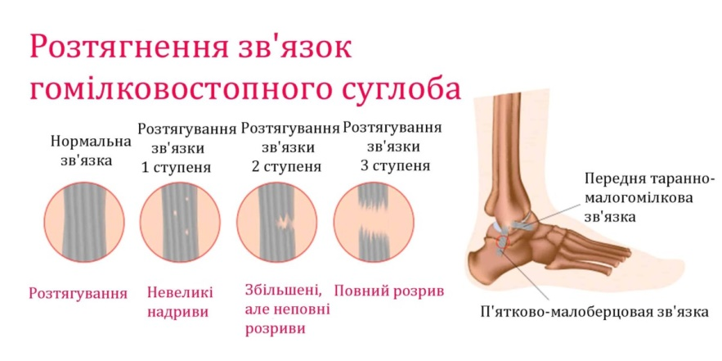
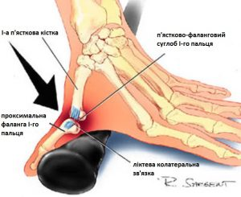
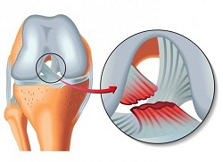
УШКОДЖЕННЯ ЗВ'ЯЗОК
Функціональні тести для виявлення ушкодження хрестоподібних зв’язок колінного суглоба:
Симптом «висувної шухляди
Тест Лахмана.

Slide 8
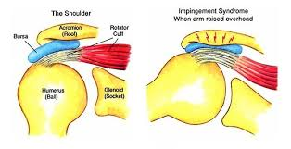
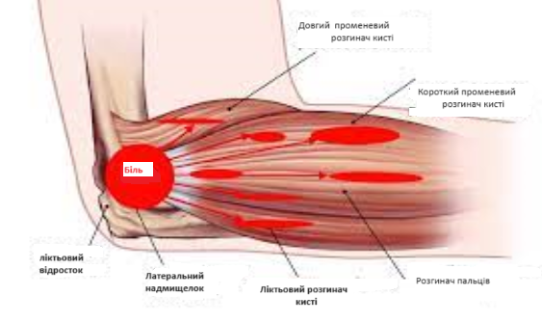
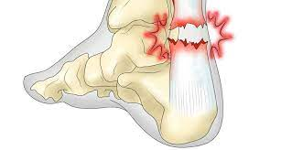
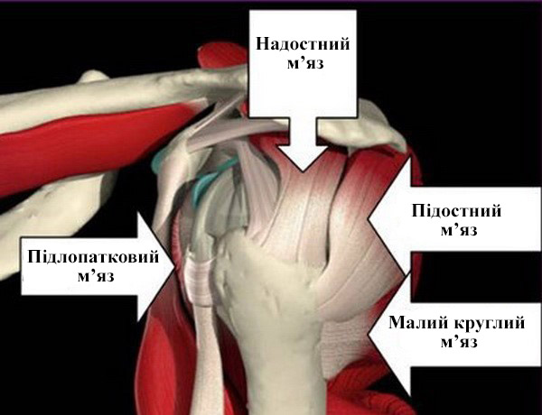
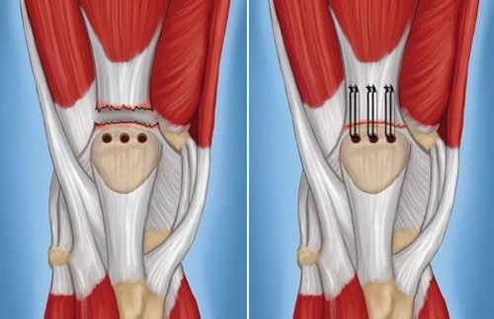
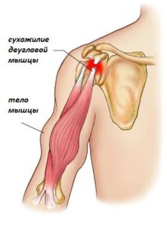
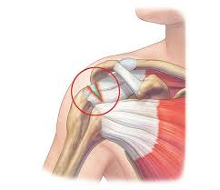
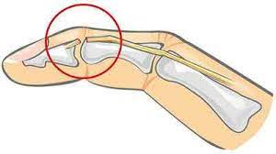
УШКОДЖЕННЯ СУХОЖИЛКІВ

Slide 9
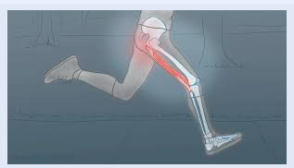
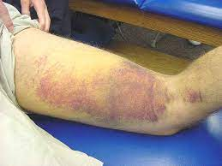
УШКОДЖЕННЯ ХАМСТРІНГІВ

